Slide 1
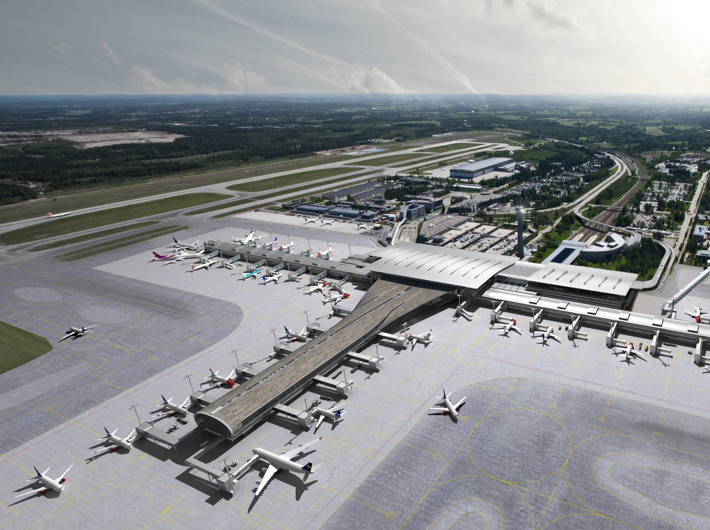
TREDJE RULLEBANE
Avinor Oslo lufthavn

Slide 2
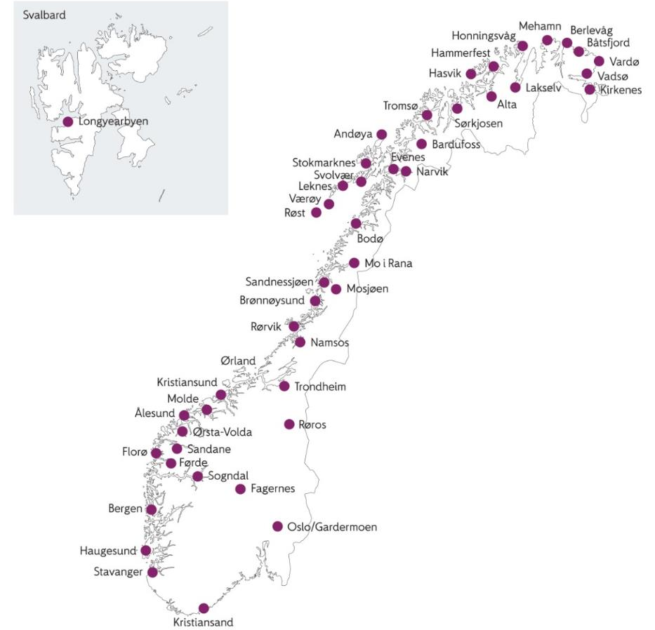
AVINORKONSERNETS SAMFUNNSOPPDRAG
Utvikle og drive et sikkert, effektivt og bærekraftig luftfartssystem i hele landet
Luftfarten er en viktig faktor i nasjonal verdiskaping
Vi har ansvar for å bygge lufthavner med god kvalitet og tilstrekkelig kapasitet
Selvfinansiert
½ mrd kr i utbytte og ½ mrd kr i skatt
Nye terminaler åpnes i Oslo og Bergen i 2017

Slide 3
LUFTFARTENS BIDRAG LOKALT OG NASJONALT
Oslo Lufthavn sysselsetter i dag rundt 25 000 personer med ringvirkninger. Dette tallet ser ut til å kunne dobles frem mot 2050
Viktig for norsk sjømat og turisme
Betydelig vekst i næringsaktivitet ved og i nærheten av lufthavner
500 - 700 nye arbeidsplasser pr. million passasjer på Oslo lufthavn.
Ullensaker kommune: «en av kommunene i Norge med klart størst vekst på grunn av Avinor» (årsrapport)

Slide 4
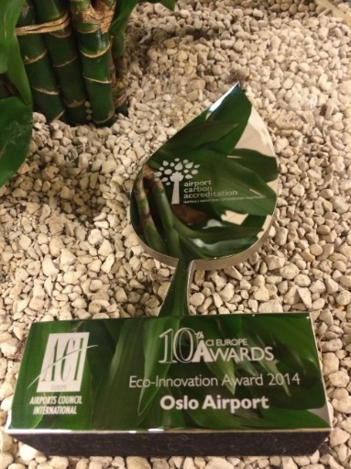
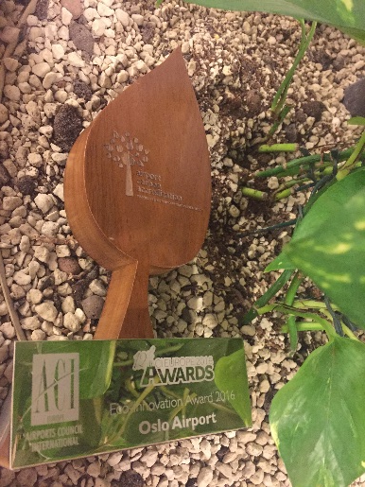
MILJØPRESTASJON
Oslo lufthavn i dag
Hovedinnsats på flystøy, klima, vann og grunn
Foregangslufthavn internasjonalt innen biojetfuel
Innovative energiløsninger i utbyggingsprosjektet
Kollektivandel 70 prosent i 2016 – best i Europa
ISO-sertifisert 14001
Oslo lufthavn er nylig kåret til Europas tredje beste lufthavn
innenfor miljø
Høye ambisjoner framover
Ingen egne klimagassutslipp i 2020
Ledende og innovative i alt miljøarbeid (tildelt ACI ECO Innovation Award 2014 og 2016)
Tro på at elektriske fly vil spille en avgjørende rolle innen luftfart

Slide 5
VI UTNYTTER NÅVÆRENDE KAPASITET MAKSIMALT
Avinor gjør alle tiltak for å utvikle kapasiteten med eksisterende infrastruktur både på flyside og terminal.
Investerer 1,5 – 2 milliarder i tilpasninger og modifikasjoner på dagens flyside for å utnytte all kapasitet frem mot 2030.
I dag greier vi 80 flybevegelser i timen. Med tiltakene greier vi 90 flybevegelser i timen. Det er maksimal utnyttelse med to rullebaner og behovet for tredje rullebane forventes rundt 2030.
40 millioner pax er makskapasitet for Oslo lufthavn når alle tiltakene er gjort knyttet til terminal.
Samme som sammenliknbare lufthavner.
Notes:
40 mill når vi ved:
Høy prognose: i 2028.
Ved lav prog: 2037.
Flybevegelser:
Lav prognose: i 2032
Høy prognose: 2025.

Slide 6
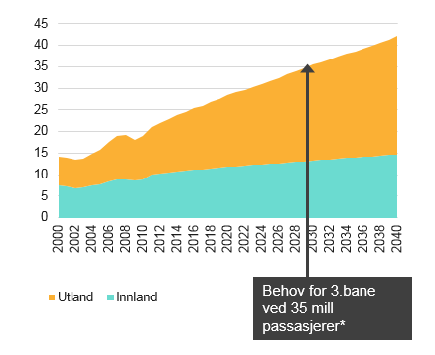
TRAFIKKEN ØKER, BEHOV FOR 3. RULLEBANE I 2030
Planlegging, grunnerverv og bygging tar lang tid
Nabokommunene trenger forutsigbarhet
Avinor dekker investeringen selv, men trenger en politisk prinsippavklaring ved behandlingen av NTP 2018-2029 i Stortinget våren 2017
Frem mot 2030 vil alt gjøres for å utvikle kapasiteten med eksisterende rullebaner
Tredje rullebane vil ikke bli bygget før behovet er der
Behov for 3.bane ved 35 mill passasjerer*
*Det er lagt til grunn lavere trafikkvekst i prognosene fremover (2% årlig) enn frem til nå. Fra åpningen i 1998 har veksten vært i snitt 3,7 prosent pr år. IATAs prognose er 5 prosent årlig vekst i flytrafikken internasjonalt i årene fremover

Slide 7
LUFTFART OG KLIMA – NØKKELTALL:
5 % - Samlede klimagassutslipp fra alt jetflydrivstoff solgt i Norge i 2014 var på 2,8 millioner tonn. Totalt utslipp i Norge var samme år på 53,2 millioner tonn CO2 . Dette tilsvarer 5% av norske utslipp.
2,4 % - Av dette utgjorde klimagassutslippene fra all innenriks sivil luftfart 1,27 mill. tonn eller 2,4% av samlede utslipp
Klimagassutslipp fra utenrikstrafikken (dvs fra norske lufthavner til første destinasjon i utlandet) utgjorde 1,56 millioner tonn.
Samlede CO₂-utslipp fra global luftfart var i 2013 705 millioner tonn. Dette er om lag 2% av globale klimagassutslipp (kilde: IATA). I tillegg kommer klimaeffekten av at deler av utslippene skjer i høye luftlag. CICERO anslår en tilleggsfaktor på 0,8-2,5.
Klimagassutslipp fra lufthavndrift: I 2015 var Avinors egne, kontrollerbare klimagassutslipp fra lufthavndrift på 18 158 tonn, en reduksjon på ca. 2 300 tonn sammenliknet med 2012.

Slide 8
LUFTFART OG KLIMA – BIODRIVSTOFF:
50 % - Siden 2009 har det vært mulig å blande inn inntil 50% jet biodrivstoff i jetdrivstoffet
#1 - I januar 2016 ble Oslo lufthavn verdens første internasjonale lufthavn som kunne tilby biodrivstoff til alle flyselskap som tanker der
Dette var også første gang i verden jetbiodrivstoff ble blandet i det sentrale tankanlegget på en lufthavn og distribuert sammen med det fossile drivstoffet
30 % - Avinors mål: I 2030 skal 30% av alt flydrivstoff solgt i Norge være biodrivstoff fra bærekraftige kilder.
Jetbiodrivstoff kan produseres i Norge. Avfall fra skogindustrien er mest aktuelt som råvare på kort sikt. På lengre sikt kan alger være en mulighet.

Slide 9
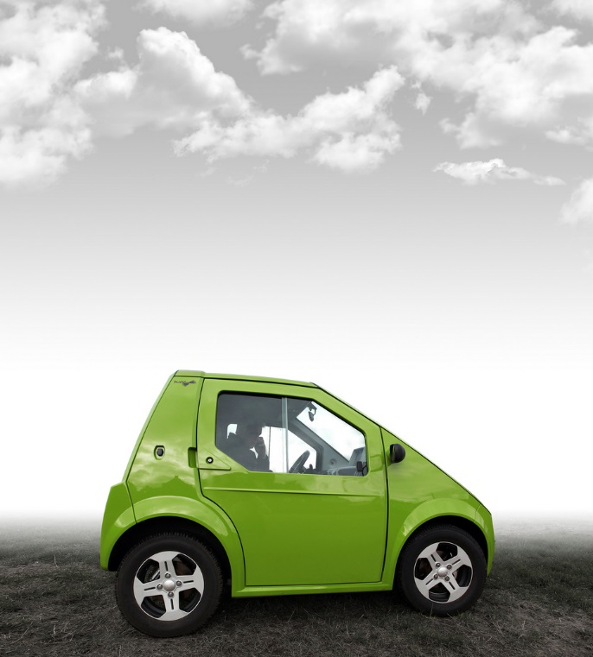
FINNES DET EN ELEKTRISK FREMTID FOR NORSK LUFTFART?
Notes:
I Norge forventer man I 2017 at det blir solgt over 40.000 elbiler og at man når en markedsandel over 20 present. Kan v få til det samme i luftfarten?

Slide 10
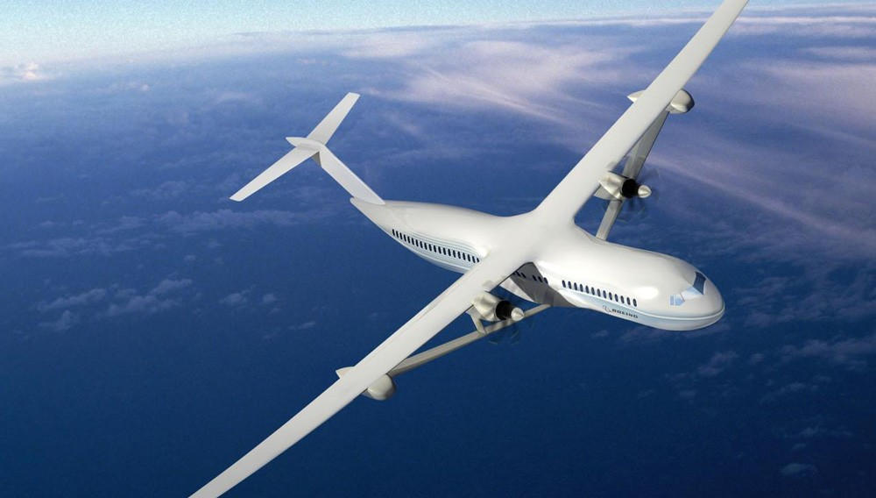
ELEKTRIFISERT INNLANDSTRAFIKK INNEN 2040?
TRD
BGO
SVG
OSL
Boeing SUGAR Volt Electric
ARN
CPH
Notes:
https://www.nasa.gov/centers/armstrong/multimedia/imagegallery/electric_propulsion_aircraft/index.html
Wikipedia:
SUGAR Volt is a hybrid aircraft concept proposed by a team led by Boeing Research & Technology, a division of Boeing. It is one of a series of concepts put forward in response to a request for proposals for future aircraft issued by NASA. It is proposed that SUGAR Volt would use two hybrid turbofans that burn conventional jet fuel when taking off, then use electric motors to power the engines while flying. SUGAR stands for Subsonic Ultragreen Aircraft Research, the "volt" part of the "SUGAR Volt" name suggests that it would be at least partly powered by electricity.
SUGAR Volt would have emissions about 70 percent lower than average airliners today. Noise pollution will also be lower than airliners today

Slide 11
HVORFOR ER DET BEHOV FOR TREDJE RULLEBANE?
Et velfungerende knutepunkt for nasjonal og internasjonal luftfart har avgjørende betydning for norsk samfunns- og næringsliv og er en forutsetning for fortsatt vekst og utvikling regionalt og nasjonalt
Økt flytrafikk fører til økte utslipp av klimagasser. Mer energieffektive fly, elektriske fly, mer energisparende flyruter og innfasing av biodrivstoff skal kompensere for utslippsveksten.
Målet er at klimagassutslippene skal ligge omtrent på 2014-nivå i 2030, tross den økte trafikken. Det forutsetter 30 prosent biodrivstoff. Jet biodrivstoff kan produseres i Norge. Avfall fra skogsindustrien er mest aktuelt som råvare på kort sikt.

Slide 12
HVORFOR ØSTRE ALTERNATIV?
Kapasitet/levetid
Masser
Støy
Nærmiljø
Landbruk
Samfunnsøkonomi
Kapasitet Vest er 125 flybevegelser/time.
Kapasitet Øst er 135 flybevegelser/time
Alt. Vest får masseoverskudd tilsvarende 2,0km² i 10m høyde, 3,5-3,9 mrd kr i anleggskostnad og 1 år lengre byggetid. Alt. Øst får massebalanse, gode grunnforhold og 0,9 mrd kr i anleggskostnad.
Alt. Vest har flest svært støyutsatte boliger, men relativt få støyutsatte boliger totalt sett.
Alt. Øst har færrest svært støyutsatte boliger, men flest støyutsatte boliger totalt sett.
I Alt. Vest berøres 14 gårder, 200 boliger, 5 fellesfunksjoner
I Alt. Øst berøres 0 gårder, 20 boliger, 0 fellesfunksjoner
I Alt. Vest berøres 3000 mål dyrket mark.
I Alt. Øst berøres skogområder som er avsatt til næringsarealer og 75 mål tomt.
Alt. Vest er dårligst, Alt. Øst er best.
Notes:
I 2030 er antallet boliger utsatt for støy som følger:
Vestre alternativ:
41 svært støyutsatte boliger (>65 dBA utendørs)
1850 støyutsatte boliger (>50 dBA utendørs)
Østre alternativ:
22 svært støyutsatte boliger(>65 dBA utendørs)
3430 Støyutsatte boliger (>50 dBA utendørs)

Slide 13
TAKK FOR OPPMERKSOMHETEN!

